Slide 1

DAVID Virginie

Slide 2
Sommaire
Contexte du projet
  L’international, sans pays cible : tout est ouvert
Sources et préparation des données
  Fusion et nettoyage de données sur la disponibilité alimentaire, la population et le PIB
Méthodologie d’analyse
  Classification ascendante hiérarchique + clustering K-Means
Résultat des clustering
  Groupes de pays identifiés
Caractéristiques des clusters
  Focus sur les pays riches / à fort potentiel
Recommandations
  Préconisations de pays cibles pour l’exportation de poulet.

Slide 3
Contexte du projet
La viande de volaille est la plus produite et consommée au monde en 2022 (139 Mt), devant la viande porcine (123 Mt) et bovine (76 Mt). Elle affiche la plus forte croissance depuis 2000 (+3,3 %/an).
Le poulet représente 90 % de la production mondiale de volaille, contre environ 4 % pour la dinde et le canard.
Le succès de la volaille repose sur son prix abordable, l'absence d’interdits religieux et une production facile à développer.
En 2022, les principaux producteurs sont :
États-Unis (22,8 Mt), Chine (21,8 Mt), Brésil (14,8 Mt) et UE (13,7 Mt).

Slide 4



Sources et préparation des données
Population_2000_2018.csv
DiposnibiliteAlimentaire_2017.csv
FAO – PIB 2017

Slide 5
Quelques analyses…
Top 3 Zones en exportation de volaille en 2017
Top 3 Zones en importation de volaille en 2017
4.223 MT
1.069 MT
3.692 MT
972 MT
1.418 MT
907 MT
Brésil
USA
Pays-Bas
Japon
Mexique
Chine Honk Kong
USA 19.612.100
Top 5 pays avec le PIB le plus élevé en 2017
Chine 12.702.147
Chine,continentale 12.310.492
Japon 4.930.837
Allemagne 3.690.849

Slide 6
Méthodologie d’analyse
1. La classification ascendante hiérarchique (CAH),
La Classification Ascendante Hiérarchique (CAH) est une méthode de clustering utilisée pour regrouper des individus ou des objets en fonction de leur similarité. Elle est dite "hiérarchique" car elle construit une hiérarchie de groupes (ou clusters), et "ascendante" car elle commence par les éléments individuels pour progressivement les fusionner.
📊 À quoi ça sert ?
Regrouper des clients avec des comportements similaires.
Segmenter des produits selon leurs caractéristiques.
Réduire la dimension d’un problème en regroupant des variables similaires.
Aider à choisir un nombre optimal de clusters (en coupant le dendrogramme à un certain niveau).

Slide 7
Méthodologie d’analyse
1. La classification ascendante hiérarchique (CAH)
🔍 Principe de la CAH
On commence par considérer chaque individu comme un groupe distinct.
Puis, à chaque étape, on fusionne les deux groupes les plus proches (selon une distance définie).
Le processus continue jusqu’à ce qu’il ne reste plus qu’un seul groupe contenant tous les individus.

Slide 8
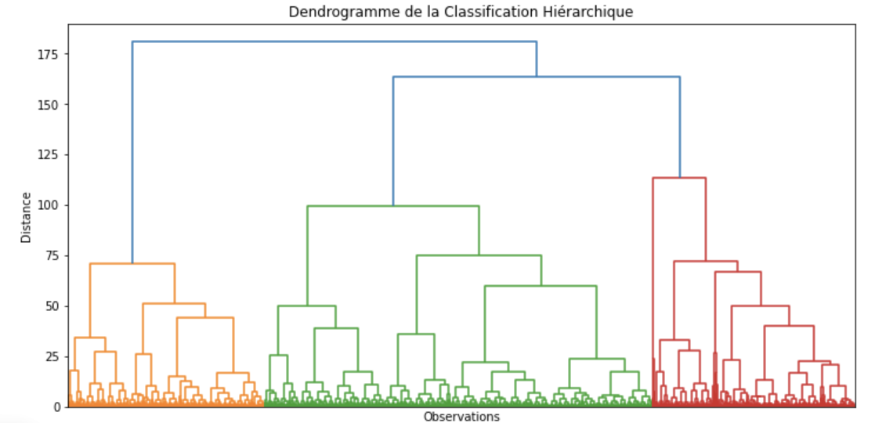
Méthodologie d’analyse
2. Le Dendrogramme
Le dendrogramme est le graphe en forme d’arbre qui représente visuellement les regroupements successifs :
Chaque branche montre un regroupement entre deux éléments ou groupes.
L’axe vertical indique à quel point les groupes sont différents quand ils sont regroupés.
En traçant une ligne horizontale (seuil de coupe), tu choisis combien de groupes tu veux à la fin.

Slide 9
Méthodologie d’analyse
3. Clustering
Le clustering (ou regroupement en français) est une méthode d’apprentissage non supervisé en data science. Son objectif est de regrouper automatiquement des objets, individus ou observations en groupes homogènes appelés clusters, sans avoir d’étiquettes au départ.
🎯 Objectif :
Regrouper des individus similaires entre eux et différents des autres.
Identifier des profils ou des tendances cachés dans les données.

Slide 10
Méthodologie d’analyse
4. K-means
Le K-means (ou K-moyennes) est une méthode de clustering très utilisée pour sa simplicité et son efficacité.
🧠 Principe :
Tu choisis K, le nombre de groupes (clusters) que tu veux créer.
L’algorithme place aléatoirement K centres dans les données (appelés centroïdes).
Chaque point est affecté au centre le plus proche.
Les centres sont recalculés comme la moyenne des points du cluster.
Répète jusqu’à stabilisation (les centres ne bougent plus).

Slide 11
Méthodologie d’analyse
4. ACP (Analyse en Composantes Principales)
L'ACP transforme des variables corrélées (souvent nombreuses) en un petit nombre de nouvelles variables non corrélées appelées composantes principales.
🎯 Objectif :
Résumer l'information contenue dans les données.
Visualiser les données dans un espace réduit (souvent 2D ou 3D).
Détecter des groupes ou tendances.
Préparer des données pour d'autres méthodes (ex. : clustering, régression, etc.)

Slide 12
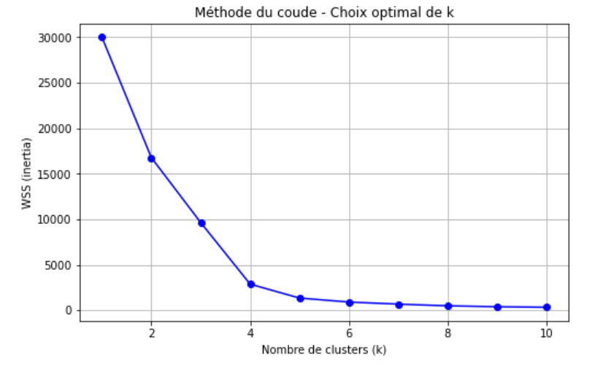


Résultats du clustering
1. Choix du nombre de clusters avec la méthode du coude
Nombre d’observations par clusters :
Choix final du nombre de clusters :
Cluster 0 : Allemagne, Japon
Cluster 1 : Chine, continentale
Cluster 2 : Etats-Unis d’Amérique

Slide 13


Caractéristiques des clusters
Cluster 0 : Allemagne, Japon
Caractéristiques principales :
  Pays développés à haute technologie
  Vieillissement de la population
  Rigueur réglementaire et normes de qualité élevées
  Main-d'œuvre qualifiée

Slide 14
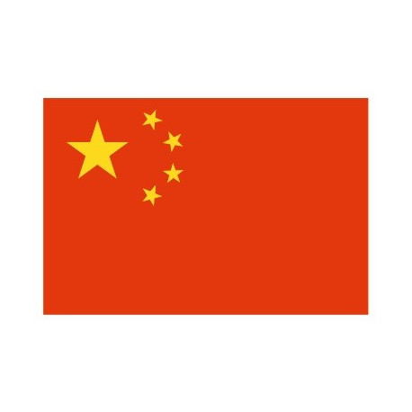
Caractéristiques des clusters
Cluster 1 : Chine continentale
Caractéristiques principales :
  Economie émergente mais à forte croissance
  Grande population, mains-d’œuvre abondantes
  Fort investissement dans l’innovation et les infrastructures
  Poids géopolitique croissant
  Régime politique centralisé
  Marche intérieur immense

Slide 15
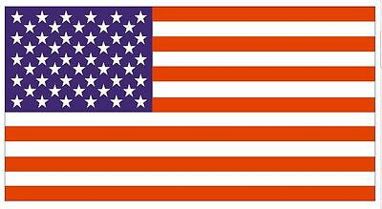
Caractéristiques des clusters
Cluster 2 : Etats-Unis d’Amérique
Caractéristiques principales :
  Economie de marché très libéral
  Puissance technologie et financière mondiale
  Société multiculturelle
  Leadership dans l’innovation (GAFAM)
  Consommation de masse
  Rôle militaire et diplomatique mondial

Slide 16



Recommandations
Japon
Règle d’import strictes
Très forte dépendance aux importations (+ de 60% de sa volaille est importée)
Pouvoir d’achat très élevé
Population friande du poulet

Slide 17
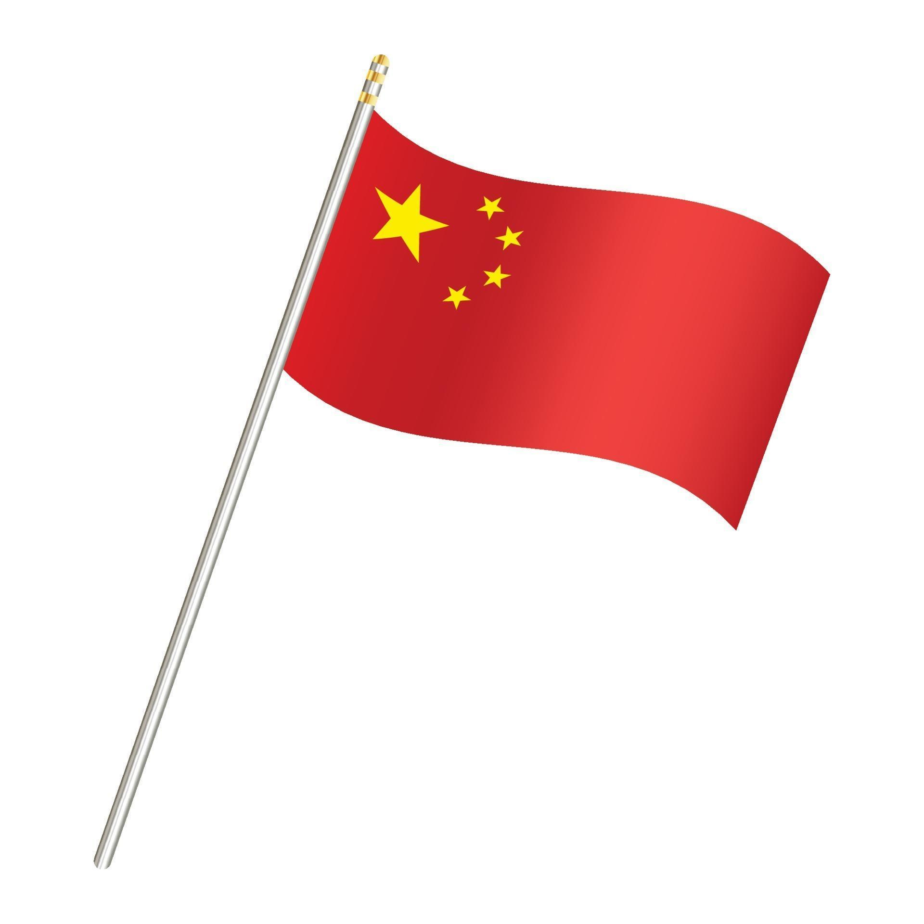
Recommandations
Chine, à envisager
Règlementation fluctuante
Fort consommateur de volaille
Import croissant depuis des années
Grande taille de marché

